Slide 1
সকলকে শুভেচ্ছা কেমন আছো তোমরা?

Slide 2
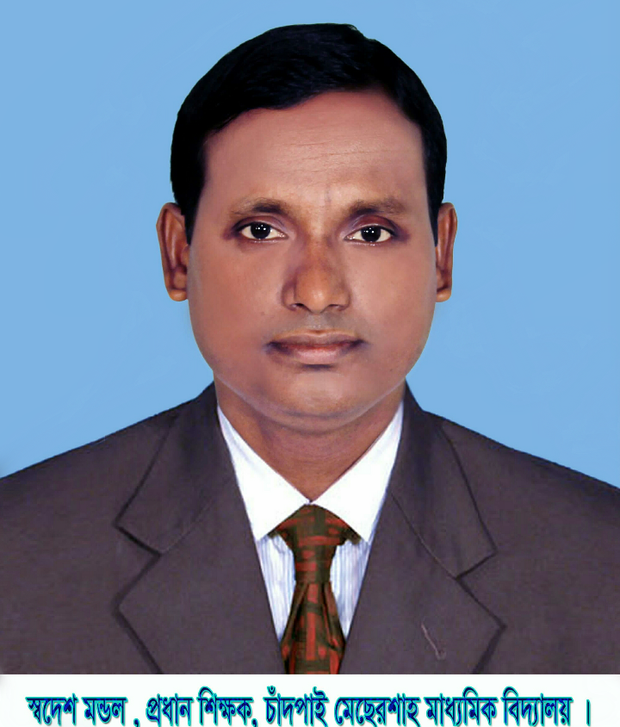
স
শিক্ষক পরিচিতি
স্বদেশ মন্ডল
প্রধান শিক্ষক
চাঁদপাই মেছেরশাহ্ মাধ্যমিক বিদ্যালয়
মোংলা, বাগেরহাট।
মোবাঃ- ০১৭16335072

Slide 3
পাঠ পরিচিতি
বাংলা ব্যাকরণ ও নির্মিতি
৬ষ্ঠ অধ্যায়
শ্রেণি-অষ্টম

Slide 4
পাঠ পরিচিতি
শ্রেণীঃ- ৮ম
বিষয়ঃ- বাংলা ব্যাকরণ ও নির্মিতি
৬ষ্ঠ পরিচ্ছেদ
বাক্য
বাক্য

Slide 5
শিখন ফল
এই পাঠ শেষে শিক্ষার্থীরা.........
বাক্য কাকে বলে বলতে পারবে ।
বাক্যগঠনের শর্ত কি কি তা বলতে পারবে ।
একটি স্বাভাবিক বাক্য গঠনের জন্য কি লাগবে তা বলতে পারবে ।

Slide 14
বাড়ির কাজ
আজকের আলোচ্য বিষয় থেকে ১০টি সংক্ষিপ্ত প্রশ্ন তৈরী করবে।

Slide 15
তোমাদের সবাইকে অনেক

